Slide 1

实验三 自动写诗
汇报人：蒲 尧

Slide 2


目录
1
实验目的
2
实验要求
CONTENTS
实验原理
3
4
实验工具
5
实验步骤
6
实验结果

Slide 3
实验目的
1.理解和掌握循环神经网络概念及在深度学习框架中的实现。
2.掌握使用深度学习框架进行文本生成任务的基本流程：如数据读取、构造网络、训练和预测等。

Slide 4
实验要求
1.基于Python语言和任意一种深度学习框架（实验指导书中使用Pytorch框架进行介绍），完成数据读取、网络设计、网络构建、模型训练和模型测试等过程，最终实现一个可以自动写诗的程序。网络结构设计要有自己的方案，不能与实验指导书完全相同。
2.随意给出首句，如给定“湖光秋月两相和”，输出模型续写的诗句。也可以根据自己的兴趣，进一步实现写藏头诗（不做要求）。要求输出的诗句尽可能地满足汉语语法和表达习惯。实验提供预处理后的唐诗数据集，包含57580首唐诗（在课程网站下载），也可以使用其他唐诗数据集。
3.按规定时间在课程网站提交实验报告、代码以及PPT。

Slide 5
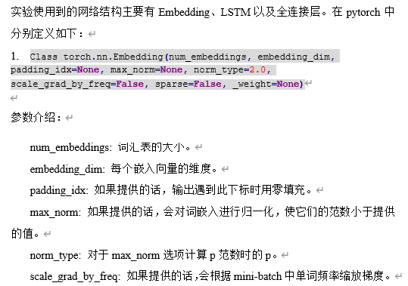
实验原理

Slide 6
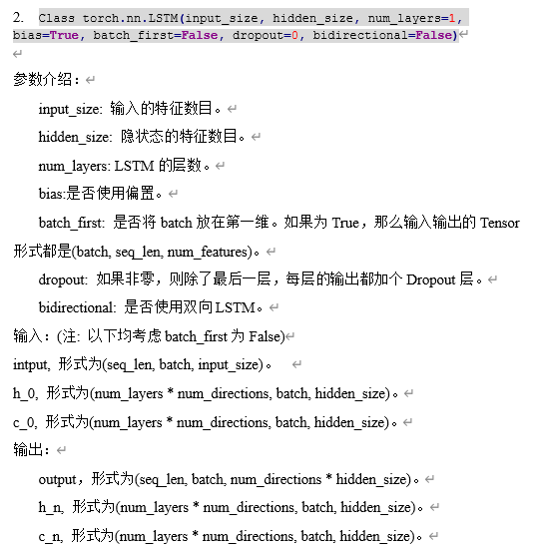
实验原理

Slide 7
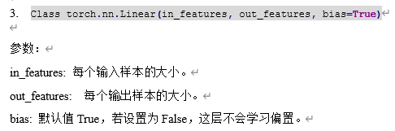
实验原理

Slide 8
实验所用数据集及工具
实验提供预处理过的数据集，含有57580首唐诗，每首诗限定在125词，不足125词的以</s>填充。数据集以npz文件形式保存为tang.npz，包含三个部分：
（1） data: 诗词数据，将诗词中的字转化为其在字典中的序号表示。
（2） ix2word: 序号到字的映射
（3） word2ix: 字到序号的映射
除了此数据集，也可自由选择其他唐诗数据集进行训练，根据需要自行预处理，如：https://github.com/chinese-poetry/chinese-poetry。
GPU: Tesla V100-SXM2

Slide 9
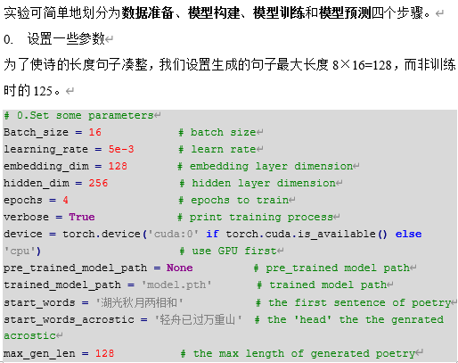
实验步骤与方法

Slide 10
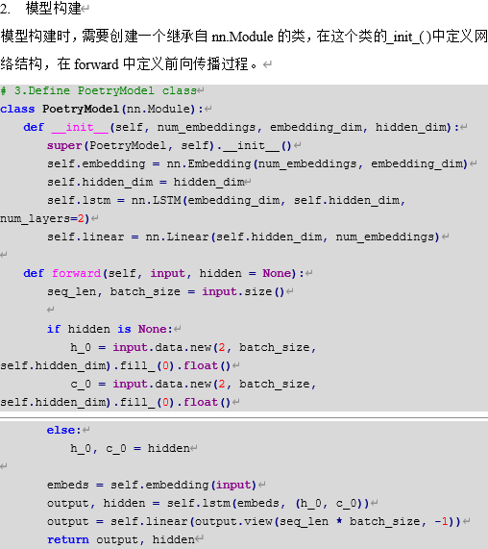
实验步骤与方法

Slide 11
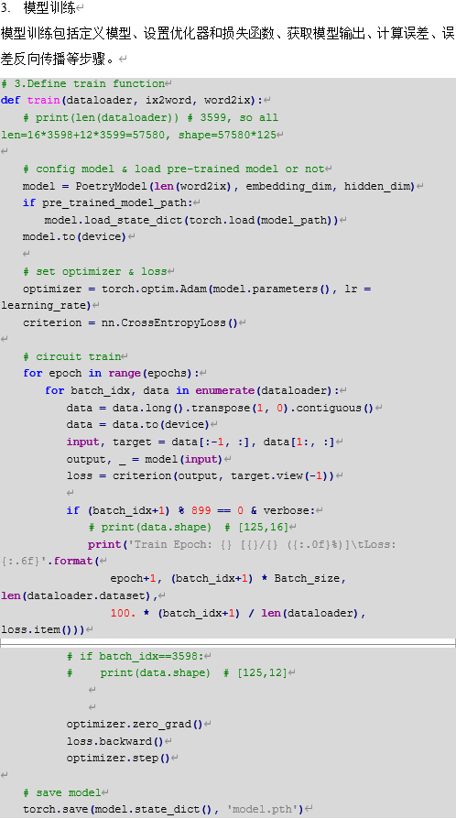
实验步骤与方法

Slide 12
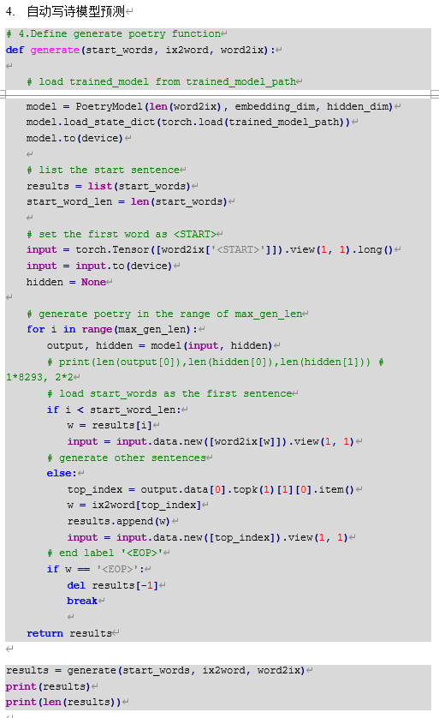
实验步骤与方法

Slide 13
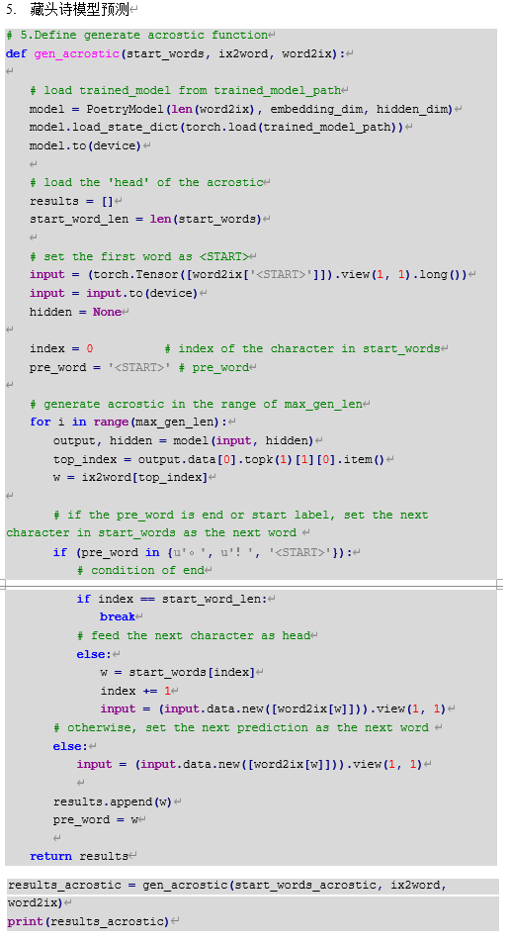
实验步骤与方法

Slide 14
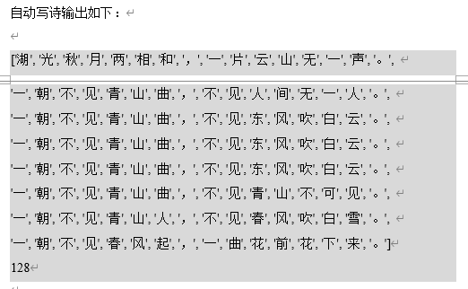
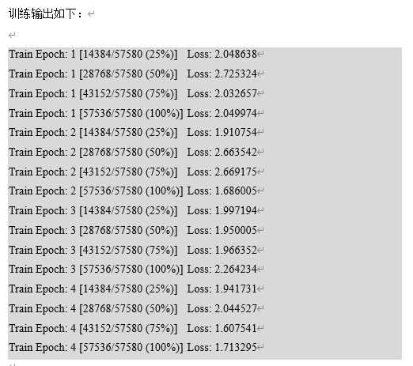
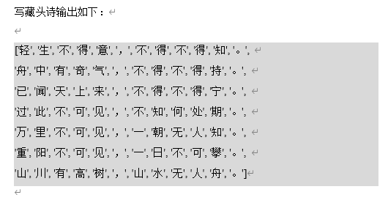
实验结果

Slide 15
实验结果
从实验中可以看到，训练损失逐渐变小，但是写出来的诗句重复较多，而且没有太强的韵律特点，甚至没有含义。还需要提取更加丰富的特征来训练网络。

Slide 16



